Slide 1


Prepared by Dr. Weam Nasan Agha
REA619
Property and Facilities Management
Panel Discussion 8

Slide 2



Real Estate Management
Panel Discussion 8
REA619
Property and Facilities Management
Prepared by
Dr. Weam Nasan Agha

Slide 3
الحالة (1): الكفاءات الستة لمدير المرافق
شركة تقنية ناشئة كبرى (800 موظف) عيّنت مهندساً (خبرة 18 سنة في التصميم) مديراً للمرافق في مقرها الجديد (برج 34 دور – افتتح 2023).
بعد 14 شهراً فقط:
ارتفعت تكلفة الكهرباء 41%
شكاوى الموظفين من درجات الحرارة 178 شكوى/شهر
استقال 3 فنيين رئيسيين
هدد المالك بفسخ عقد الإيجار لأن المبنى "غير صالح للعمل".
أسئلة النقاش
هل كان التعيين خطأ؟ ولماذا؟
أي من الكفاءات الستة كانت مفقودة لدى هذا المدير؟ رتبهم من الأكثر تأثيراً إلى الأقل.
لو كنت مكان مجلس الإدارة، هل كنت ستتركه في منصبه أم تغيّره؟ وكيف تحل المشكلة فوراً

Slide 4
الحالة (1): الكفاءات الستة لمدير المرافق
المدير يملك فقط الكفاءة الثانية (إدارة المباني) بقوة، لكنه يفتقد ٤ و٥ و٦ تماماً (الإدارة التنظيمية، إدارة التغيير، الموارد البشرية)، وجزئياً 1 و3 ( إدارة العقار ، الإدارة المالية).

Slide 5
الحالة (2): دليل المرافق
مستشفى خاص كبير (تسليم 2018 – 620 سرير).
المقاول سلم المبنى بدون دليل مرافق رقمي كامل، فقط "كرتونة أوراق + CD قديم".
في 2024 تم تعيين مدير مرافق ، حصل تسرب مياه رئيسي في الدور 7، استغرق الفريق 29 ساعة لتحديد موقع الصمام الرئيسي → توقف غرف العمليات 19 ساعة → خسارة مباشرة 8.6 مليون ريال + دعوى قضائية من مريض.
أسئلة النقاش
في أي مرحلة من مراحل إعداد دليل المرافق فشل المشروع؟
لو كان الدليل موجوداً ومحدثاً بـ BIM، كم كان سيستغرق إغلاق الصمام؟
من المسؤول الأول عن هذا الفشل: المالك؟ المصمم؟ المقاول؟ مدير المرافق؟

Slide 6
الحالة (2): دليل المرافق
الفشل حدث في المرحلة الأكثر حساسية وهي: مرحلة التسليم والتشغيل
المرحلة | الوصف | هل حدث فيها الفشل؟ | درجة المسؤولية
مرحلة التصميم | لم يتم اشتراط دليل FM أو BIM ضمن المتطلبات | ⚠ فشل جزئي | متوسط
مرحلة التنفيذ | عدم إعداد رسومات As-Built حقيقية وعدم تجهيز بيانات الأصول | ⚠ فشل جزئي | متوسط
مرحلة التسليم والتشغيل | غياب الدليل الرقمي + عدم تسليم O&M + عدم تدريب الفريق | ❌ الفشل الرئيسي | عالي جدًا

Slide 7
الحالة (2): دليل المرافق
الخطوة | الزمن المتوقع بدون BIM | الزمن المتوقع مع BIM | نسبة التحسن
تحديد موقع الصمام | ساعات طويلة من البحث | 1 دقيقة | 99%+
معرفة مسار الخط + الوصول | 5–7 ساعات | 3–5 دقائق | 95%+
وصول الفريق الفني | 1–2 ساعة | 5–10 دقائق | 80%+
الإغلاق والتحقق | 1–2 ساعة | 3–5 دقائق | 70%+
الوقت الإجمالي | 29 ساعة | 10–20 دقيقة فقط | أكثر من 99% تحسين

Slide 8
الحالة (2): دليل المرافق
الطرف | دوره | مسؤوليته في هذا الفشل | التقييم النهائي
المقاول | إعداد دليل المرافق + As-Built + O&M | لم يسلم أي دليل رقمي، قدم أوراق مبعثرة | المسؤول الأول
المالك | قبول التسليم + الرقابة | قبل تسليماً ناقصاً ولم يطلب استيفاء المتطلبات | مسؤولية ثانوية
المصمم/الاستشاري | مراجعة المتطلبات (إن كانت ضمن عقده) | لم يفرض تسليمًا رقميًا | مسؤولية محدودة
مدير المرافق | بعد أن تم تعيينه | ليس مسؤولًا عن نقص مستندات 2018 كونه لم يكن قد تم تعيينه | -

Slide 9
الحالة (3): أصحاب المصلحة
مجمع سكني فاخر (12 برج – 2400 وحدة).
إدارة المرافق الجديدة (2023) قررت تغيير شركة الأمن والنظافة لتوفير 23 مليون درهم سنوياً.
لم يتم استشارة أحد من الملاك أو لجنة الملاك.
نتيجة: توقف دفع رسوم الخدمة بنسبة 68%، قضية في المحكمة، والشركة الجديدة انسحبت بعد 4 أشهر.
أسئلة النقاش
ضعوا هذه الأطراف في مصفوفة : Power/Interest Gridلجنة الملاك – شركة الأمن الجديدة – الجيران – البلدية – المستثمر الأجنبي).
من كان يجب أن يكون في خانة Manage Closely وتم تجاهله؟
لو استخدمتم RASCI، من كان يجب أن يكون C ومن S في مهمة تغيير مزود الخدمة؟

Slide 10
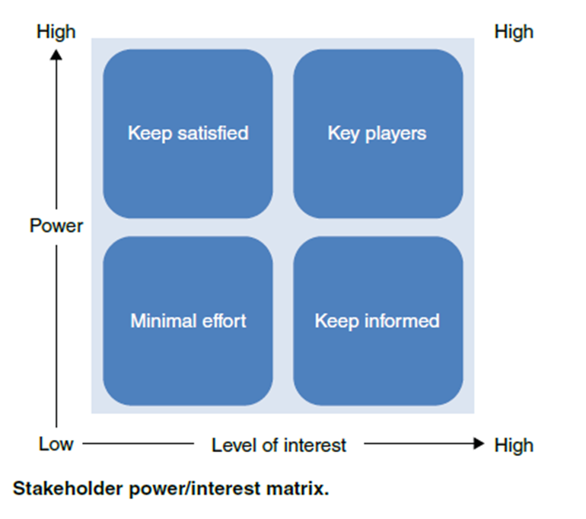
الحالة (3): أصحاب المصلحة
لجنة الملاك: عالية السلطة + عالية الاهتمام → Manage Closely، وتم تجاهلهم تماماً.
صلاحية اعتماد العقود
مراقبة الميزانية
تمثيل الملاك قانونيًا
القدرة على العرقلة (كما حصل بالفعل)
الجيران / السكان /البلدية
لجنة الملاك
المستثمر الاجنبي
C في RASCI؟
لجنة الملاك
البلدية
المستثمر الأجنبي
S في RASCI؟
شركة الأمن الجديدة
فريق التشغيل الداخلي
السكان
شركة الأمن الجديدة

Slide 11
الحالة (4):
شركة بتروكيماويات كبرى (2021–2024) طبقت كل ما درسناه:
عينت مدير مرافق يملك الكفاءات الستة
أعدت دليل مرافق BIM محدث سنوياً
استخدمت RASCI في كل عقد
طبقت المستويات الثلاثة مع تواصل ثنائي الاتجاه
وصلت للمستوى 5 في النضج
النتيجة: خفضت تكاليف التشغيل 38%، وزادت رضا الموظفين من 62% إلى 94%، وحصلت على جائزة أفضل إدارة مرافق في الشرق الأوسط 2024.
سؤال النقاش الختامي
"ما هو الشيء الوحيد الذي لو طبقته في مؤسستك غداً صباحاً سيُحدث أكبر فرق خلال سنتين؟"

Slide 12



Thank You

